Slide 1
SQL Server Hochverfügbarkeitslösungen
Andreas Rauch CTO andreasr@ppedv.de

Slide 2
Agenda
Modul 1: Überblick
Entscheidungsmatrix
Modul 2: LogShipping
Modul 3: Spiegeln
Modul 4: SQL Cluster
Modul 5: Hochverfügbarkeitsgruppen
Modul 6: Opt. Replikation
Modul 7:toDOs

Slide 3
Modul 1: Überblick
Überblick
LogShipping
toDos
Spiegeln
SQL Cluster
Hochverfügbarkeitsgruppen
Repliaktion

Slide 4
Hochverfügbarkeit
HA stellt sicher Sicher, dass Service zu
99,xx ? unterbrechungfrei blieben
Resultieren aus Service Level Agremments
Planung von HA
Hardware
Windows Server (2012/2016)
SQL Server
Datenbanken (TX, RecoveryModel..)
Notes:
20465D
6: Introduction to High Availability in SQL Server 2014

Slide 5

Modelle für Hochverfügbarkeit
Log Shipping
Database Spiegeln
Witness
Failover Cluster Instance
Availability Group
Windows Cluster
Windows Cluster
Active
Passive
Primary replica
Active Secondary replica
Notes:
Replikation zählt nicht zu den Hochverfügbarkeitsszenarien. Sie bieten weder eine Failoverlösung an, noch einen Clientredirect. Die Zielrichtung der Replikation ist auf Verteilung von best. Daten ausgelegt.
20465D
6: Introduction to High Availability in SQL Server 2014

Slide 6
Was fehlt?
Replikation
Daten redundant vorhalten
Weitere Hochverfügbarkeitsmodelle
Ohne SQL Bordmittel

Slide 7
Planung Hochverfügbarkeit
Wichtigsten Kriterien
SLA
Kosten
Kriterien für Lösung
Ausfallszenario
Relativer Aufwand (zeitlich und strukturell)
Automatischer Failover
Automatischer Client Redirect
Anzahl der Replikas
Readable Replika
Troubleshooting
Notes:
20465D
6: Introduction to High Availability in SQL Server 2014

Slide 8
HA not auf a Büchs, but in Private Cloud
Host Clustering
Cluster physical Hyper-V hosts
Live Migration
Online Migration
Shared Cluster Volumes
VHDs for mehrere VMs auf Cluster LUN
Guest Clusters
Cluster VMs in Hyper-V hosts
Shared storage for VMs
iSCSI
Shared VHDs
Virtual Fibre Channel
Live Migration
Guest Cluster
Host Cluster
Cluster Shared Volume
Notes:
20465D
6: Introduction to High Availability in SQL Server 2014

Slide 9
Entscheidungsmatrix
 | LogShipping | Mirror | AlwaysOn AVG | AlwaysOn FCL
Ausfallszenario | Database | Database | Set of Database | Instance/Service
Rel Cost | medium | medium | medium | high
Automatic Failover | No | Witness * | yes | yes
Autom. Client Redirection | No | No | Yes | Yes
Max Nr Replica | No limit | 1 | 8 | by host
Readable Nodes | yes | Yes (snapshot) | Yes | no
Edition | Except SSEX | Ent full Std/BI sync Full safety only | Ent (ab SQL 2016 SP1 Std 2 Nodes) | Std/BI 2 Nodes Ent by host
Notes:
Ab SQL 2016 SP1 auch Hochverfügbarkeitsgruppen in Standardversion. Allerdings mit Einschränkung: Eine Gruppe enthält nur eine Datenbank, die wiederum nur ein nicht esbares Replika enthalten kann und jeweils nur einen Listener.

Slide 10
Modul 1: Überblick
Überblick
LogShipping
toDos
Spiegeln
SQL Cluster
Hochverfügbarkeitsgruppen
Repliaktion

Slide 11
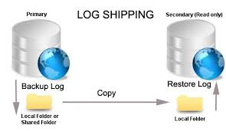
Log Shipping
Einfachste Methode der HA Beteiligte Komponenten:
SQL Server Agent
Filesystem
Windows AD
Notes:
20465D
6: Introduction to High Availability in SQL Server 2014

Slide 12
LogShipping Prinzip
Sehr einfaches Modell
Mit herkömmlichen bekannten Mitteln umgesetzt.
Backup – Kopieren – Restoren
automatisiert

Slide 13
Log Shipping
3 Jobs
Backup up log auf Primären Server
Copy Backup-Log zu Sekundärer Instanz oder Fileshare
Restore Log auf Sekundärer Instanz
weitere Jobs
Warnungsfunktion und Cleanup
Notes:
20465D
6: Introduction to High Availability in SQL Server 2014

Slide 14
Nachteile
Kein Szenario für Failover included
Teil einer Backupstrategie
Entscheidener Faktor: Zeit
Kein Job kann jede Sekunde ausgeführt werden
Vorteil und Nachteil

Slide 15
SQL Server Agent and Log Shipping
LSBackup_databasename
Auf Prmärer Instanz
LSCopy_primaryinstancename_databasename
Auf Sekundärer Instanz
LSRestore_primaryinstancename_databasename
Auf Sekundärer Instanz
LSAlert_servername
Auf jeder Instanz
Notes:
20465D
6: Introduction to High Availability in SQL Server 2014

Slide 16
Log Shipping Vorteile
Sekundäre DBs können lesbar sein
Sekundäre DBs haben ein time lag
Kein Limit für Sekundäre DBs
Notes:
20465D
6: Introduction to High Availability in SQL Server 2014

Slide 17
Logshipping toDO
Fileshare für Agentaufträge
SQL Agent Dienst der jeweiligen Instanz benötigt Zugriff
Backup: S/L
Kopierjob: L von Quellen , S im Ziel
Restore: L von Ziel
Mindestens RecoveryModel Bulk
Es warden keine Logins übertragen
Nach Aktivieren des Skeundären zu ProduktDB
Wartungsarbeiten wie
Backup, IX, Statistiken
Tipp: Lokaler Zugriff wird immer mit NT Service geleistet. Der Remotre Zugriff entweder mit Computerkonto (falls Agent mit NT Service laufen sollte)oder mit DomKonto des Agent
Notes:
20465D
6: Introduction to High Availability in SQL Server 2014

Slide 18
LogShipping Pro und Contra
PLUS
Simpel
Assistent
Lesbare Replicas
Jede Version ausser SSEX
Easy Troubleshooting
MINUS
Kein Automatischer FO
Kein Client redirect
Delta t > 1 min
Syncarbeiten
Patching

Slide 19
Überblick
Überblick
LogShipping
toDos
Spiegeln
SQL Cluster
Hochverfügbarkeitsgruppen
Repliaktion

Slide 20
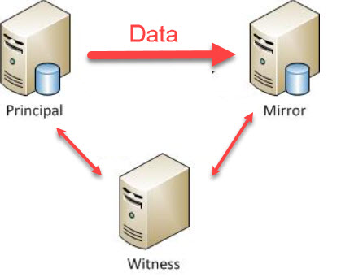
Spiegeln
5022
5022
Depricated ab SQL 2014
Allerdings: “FakeNews”
Mind. zwei Server notwendig
Für automatischen Failover
Zeugeninstanz notwendig
Ab SQL Express
Ab Standardversion
Jeweils ein Ports für Kommunikation pro Instanz
Endpunkt: 5022 default
Prinzipal DB und Mirror DB
5022
5022
5022

Slide 21
Spiegeln Typen
Hohe Verfügbarkeit
Sync zwischen Prinzipal und Mirror DB
Automatischer Failover
Zeuge erforderlich
Hohe Sicherheit
Synchron
Manueller failover
Kein Zeuge erforderlich
Hohe Leistung
Nicht Synchron
Nur erwzungener Failover möglich
Kein Zeuge erforderlich

Slide 22
Spiegeln toDO
Recoverymodel Full
Full + Log-Backup
Restore auf Replika WITH NORECOVERY
Logins auf Replicas
Firewall
Endpunkt: default 5022 auf jedem Replica
Rechte für das Ausführungskonto auf die Endpunkte der Instanzen
Dediziertes Konto oder SQL Dienst

Slide 23
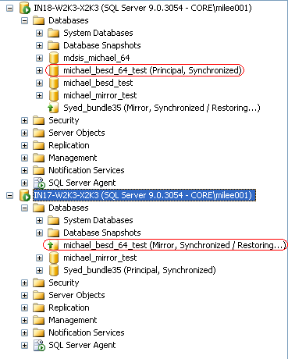
Spiegeln Ergebnis
Spiegel ist “Restoring..”
Kein Zugriff auf sekundäre Replicas
Failover in wenigen Sekunden
Ausfall auf DB Niveau

Slide 24
Spiegeln Pro und Contra
PLUS
Simpel
Assistent
Ab Standard Edition
Easy Troubleshooting
Seit SQL 2014 depricated
Replica synchron
FO on database level
MINUS
Kein Automatischer FO, aber ConnectString
Kein Client redirect
ausser bei SQLNCLI
Nur ein Replica
Replika nicht lesbar
Für automatischen FO Zeugeninstanz

Slide 25
Modul 1: Überblick
Überblick
LogShipping
toDos
Spiegeln
SQL Cluster
Hochverfügbarkeitsgruppen
Repliaktion

Slide 26
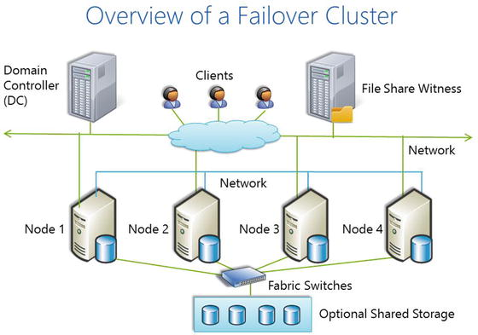
SQL - Windows Server Failover Clustering
SQL Server 2014 AlwaysOn basierend auf Windows Server Failover Clustering
Windows Server Failover Cluster beinhaltet:
Cluster Knoten/Nodes
Cluster Ressourcen
zB Zugriffspunkte, HDDs, IPs
Cluster Rollen
Redundanter Dienst
Gemeinsamer Speicher
Netzwerke
Client Netzwerke / Server Netzwerk
Quorum
Notes:
20465D
7: Clustering with Windows Server and SQL Server 2014

Slide 27
FailoverCluster

Slide 28
Quorum
Jeder Knoten besitzt ein Stimme / Votum
Failover nur durch Mehrheitsentscheidet
Jeder Knoten zählt bei Ausfall die Votes
Möglichkeiten:
Knotenmehrheit
Knoten und Datenträgermehrheit
Knoten und Freigabe
Datenträger
Zeugendatenträger beinhalten Clusterkonfiguration
Mit Windows Server 2012 R2 wurde Quorummanagment weiter erleichtert
Notes:
Knotenmehrheit (für Cluster mit einer ungeraden Anzahl von Knoten empfohlen) Kann den Ausfall der Hälfte der Knoten (aufgerundet) abzüglich eines Knotens tolerieren. Beispielsweise kann ein Cluster mit sieben Knoten drei Knotenausfälle tolerieren.
Knoten- und Datenträgermehrheit (für Cluster mit einer geraden Anzahl von Knoten empfohlen) Kann den Ausfall der Hälfte der Knoten (aufgerundet) tolerieren, wenn der Zeugendatenträger online geschaltet bleibt. Beispielsweise kann ein Cluster mit sechs Knoten, in dem der Zeugendatenträger online geschaltet ist, drei Knotenausfälle tolerieren. Kann den Ausfall der Hälfte der Knoten (aufgerundet) abzüglich eines Knotens tolerieren, wenn der Zeugendatenträger offline geschaltet wird oder ausfällt. Beispielsweise kann ein Cluster mit sechs Knoten mit einem fehlerhaften Zeugendatenträger zwei (3-1=2) Knotenausfälle tolerieren.
Knoten- und Dateifreigabemehrheit (für Cluster mit besonderen Konfigurationen) Funktioniert ähnlich wie Knoten- und Datenträgermehrheit, doch anstelle eines Zeugendatenträgers wird für diesen Cluster eine Zeugendateifreigabe verwendet. Wenn Sie Knoten- und Dateifreigabemehrheit verwenden, muss mindestens einer der verfügbaren Clusterknoten eine aktuelle Kopie der Clusterkonfiguration enthalten, damit Sie den Cluster starten können. Andernfalls müssen Sie das Starten des Clusters über einen bestimmten Knoten erzwingen. Weitere Informationen finden Sie unter "Weitere Überlegungen" im Thema Starten oder Beenden des Clusterdiensts auf einem Clusterknoten.
Keine Mehrheit: Nur Datenträger (nicht empfohlen) Kann den Ausfall aller Knoten bis auf einen tolerieren (wenn der Datenträger online geschaltet ist). Diese Konfiguration wird jedoch nicht empfohlen, da es sich bei dem Datenträger um eine einzelne Fehlerquelle handeln kann.
20465D
7: Clustering with Windows Server and SQL Server 2014

Slide 29
SQL Windows Server Failover Clustering
Ab Windows 2016
SQL Cluster auch ohne Active Directory

Slide 30
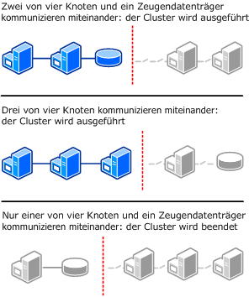

Quorum
1. Healthy Cluster
2. Network Problem
3. Split-Brain Cluster
1. Healthy Cluster
2. Network Problem
3. Smaller Healthy Cluster
Notes:
Use this slide to further illustrate the split-brain problem and how the quorum requirement helps to eliminate it.
The top series of diagrams illustrates how a split-brain situation can arise. When the network fails, the two servers on the left can still communicate. Also the three servers on the right can communicate. Both groups use failover to start resources and maintain service to users. When the network is re-established there are effectively two clusters.
The bottom series of diagrams illustrates how the quorum requirement avoids this problem. When the network fails, the two servers in the left can still communicate but do not initiate failover because there are not enough servers to form the quorum. At least three are required because there were originally five in the healthy cluster.
20465D
7: Clustering with Windows Server and SQL Server 2014

Slide 31
Hardware Voraussetzungen für Clustering
Nahezu identische Hardware
Zwei Netzwerke empfehlenswert
Netzwerkstorage (SAN, iSCSI)
Tempdb darf lokal sein
Aber identischer Pfad
Optional Clustered Shared Volumes
SMB 3 (SMB Multichannel, SMB Direct,)
RDMA
Notes:
SMB Multichannel
new
Ermöglicht die Aggregation von Netzwerkbandbreite und Netzwerkfehlertoleranz, wenn mehrere Pfade zwischen dem SMB 3.0-Client und dem SMB 3.0-Server verfügbar sind. Auf diese Weise können Serveranwendungen die verfügbare Netzwerkbandbreite voll ausnutzen und sind unempfindlich für Netzwerkausfälle.
SMB Direct
new
Unterstützt die Verwendung von Netzwerkadaptern mit RDMA-Fähigkeit und kann bei maximaler Geschwindigkeit mit sehr niedriger Latenz arbeiten, und das bei sehr geringer CPU-Nutzung. Für Arbeitsauslastungen wie Hyper-V oder Microsoft SQL Server bedeutet dies, dass ein Remotedateiserver einem lokalen Speicher gleichkommt.
20465D
7: Clustering with Windows Server and SQL Server 2014

Slide 32
Verbesserungen in AlwaysOn Failover Cluster
Enhancements in SQL Server 2012:
Detailierteres Monitoring
Flexible Failover Richtlinien
Support for multi-subnet clustering
Enhancements in SQL Server 2014:
Support für Cluster Shared Volumes
Improved diagnostics in dynamic management views
Enhancements in SQL 2016 SP1
Mit Windows 2016 Cluster auch ohne AD möglich
Notes:
20465D
7: Clustering with Windows Server and SQL Server 2014

Slide 33
Failover AlwaysOn Failover Cluster Instance
sp_server_diagnostics
health status des AlwaysOn Failover Cluster Instance
Failover Optionen
Health check time-out threshold
Failure condition level
Automatic fallback
Notes:
20465D
7: Clustering with Windows Server and SQL Server 2014

Slide 34
AlwaysOn FailoverCluster Pro und Contra
PLUS
Ab Standard Edition
Failover einer Instanz
Client Redirect
virtuller SQL Server
MINUS
Komplex
Failover ab Service Error
Keine DB Replicas
Diskfehler

Slide 35
Modul 4: Überblick
Überblick
LogShipping
toDos
Spiegeln
SQL Cluster
Hochverfügbarkeitsgruppen
Repliaktion

Slide 36
AlwaysOn Availability Groups
Windows Server Failover Cluster
Primary Replica
Active
Secondary
Replica
Read/write
Read only
Backups
Availability Group Listener
Clients
Notes:
20465D
8: AlwaysOn Availability Groups

Slide 37
Availability Modes
Synchronous commit mode
Primäres Replika sendet Transactionlog Änderungen zu secondäre Replikas
Secondäre Replika wendet Änderungen an und schickt commit an Primäres Replica
Primäres Replika commitet Transaktion
Asynchronous-commit mode
Primäres Replika sendet Transactionlog Änderungen zu secondäre Replikas und committet Transaktion
Secundäres Replika wendet Transaktionslog Änderungen an
Notes:
20465D
8: AlwaysOn Availability Groups

Slide 38
Aktive Secondary Replicas
Verteilung der Ressourcenanforderungen an Replicas
Replica können gelesen werden
Read-intent connections
read-only connection
Routing
Sekundäre Replica können gesichert werden
Log backups
Copy backups
Notes:
20465D
8: AlwaysOn Availability Groups

Slide 39
Failover in AlwaysOn Availability Group
Failover options:
Automatic failover
kein Datenverlust Planned manual failover
kein Datenverlust
Forced manual failover
Möglicher Datenverlust
Notes:
20465D
8: AlwaysOn Availability Groups

Slide 40
Verbesserungen in AlwaysOn Availability Groups
Maximale Anzahl der Replicas 8
Load Balancing in Azure
Schreibgeschütztes Routing
Failover auf Database Level Health
Ab SQL 2016 SP1
AVG in Standard Edition
Lastenausgleich ab SQL 2016
Notes:
20465D
8: AlwaysOn Availability Groups

Slide 41
Pre-Requisites für AlwaysOn Availability Groups
Windows Server 2012 / 2016
Optional Active Directory
Je nach Variante müssen Knoten in Domäne sein
Knoten dürfen kein DC sein
Windows Server Failover Cluster
Nur eine Instanz pro Knoten
Evtl Hotfixes auf Windows notwendig
Notes:
20465D
8: AlwaysOn Availability Groups

Slide 42
Read-Only Routing
AlwaysOn Availability Group
Clients
Primary
Replica
Read/ write
Availability Group Listener
Active
Secondary
Replica
Read-only
Notes:
20465D
8: AlwaysOn Availability Groups

Slide 43
Routing
READ_ONLY_ROUTING_LIST = (('Server1','Server2'), 'Server3', 'Server4')
ALTER AVAILABILITY GROUP [AG1] MODIFY REPLICA ON N'COMPUTER01' WITH (SECONDARY_ROLE (ALLOW_CONNECTIONS = READ_ONLY)); ALTER AVAILABILITY GROUP [AG1] MODIFY REPLICA ON N'COMPUTER01' WITH (SECONDARY_ROLE (READ_ONLY_ROUTING_URL = N'TCP://COMPUTER01.contoso.com:1433')); ALTER AVAILABILITY GROUP [AG1] MODIFY REPLICA ON N'COMPUTER02' WITH (SECONDARY_ROLE (ALLOW_CONNECTIONS = READ_ONLY));
ALTER AVAILABILITY GROUP [AG1] MODIFY REPLICA ON N'COMPUTER02' WITH (SECONDARY_ROLE (READ_ONLY_ROUTING_URL = N'TCP://COMPUTER02.contoso.com:1433'));
ALTER AVAILABILITY GROUP [AG1] MODIFY REPLICA ON N'COMPUTER01' WITH (PRIMARY_ROLE (READ_ONLY_ROUTING_LIST=('COMPUTER02','COMPUTER01')));
ALTER AVAILABILITY GROUP [AG1] MODIFY REPLICA ON N'COMPUTER02' WITH (PRIMARY_ROLE (READ_ONLY_ROUTING_LIST=('COMPUTER01','COMPUTER02')));
Notes:
At the command prompt, type the following, and then press Enter:
SELECT @@Servername Enter
GO
Note that the result returned is MIA-CLUST1 because the –K parameter was not used in the connection string.
At the command prompt, type the following, and then press Enter:
Exit
Close the command prompt.
20465D
8: AlwaysOn Availability Groups

Slide 44
Lastenausgleich
READ_ONLY_ROUTING_LIST = (('Server1','Server2'), 'Server3', 'Server4')

Slide 45
Monitoring AlwaysOn Availability Groups
Leistungsindikatoren für AlwaysOn Availability Groups
DMVs
Automatic Page Repair
Kopiert unlesbare Seiten von einem Replika zum anderen
Notes:
20465D
8: AlwaysOn Availability Groups

Slide 46
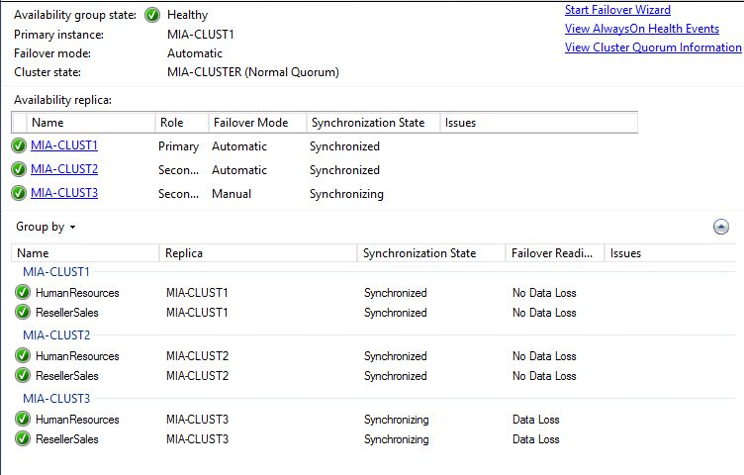
Monitoring AlwaysOn Availability Groups
Notes:
20465D
8: AlwaysOn Availability Groups

Slide 47
Neues in SQL Server 2016/2017 Availability Groups
Automatisches Seeding (ab SQL 2016 )
Auch mit verschiedenen Pfaden (-> Linux)

Slide 48
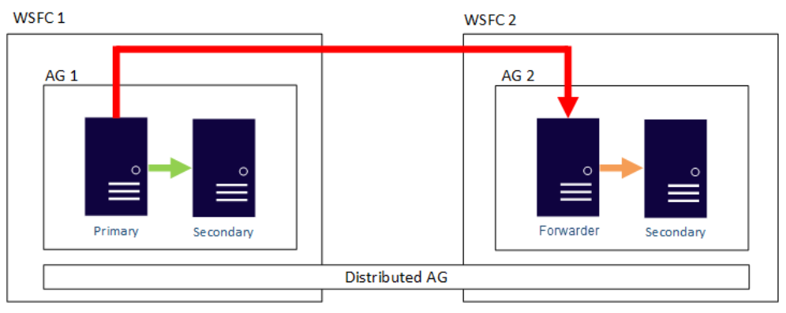
Neues zu Verfügbarkeitsgruppen ab SQL 2016/2017
Verteilte Verfügbarkeitsgruppen
Voraussetzung: gleiche SQL Server Hauptversion
Voraussetzung: Windows 2012 R2 und auch Windows 2016
2 Cluster od mit AD oder ohne AD

Slide 49
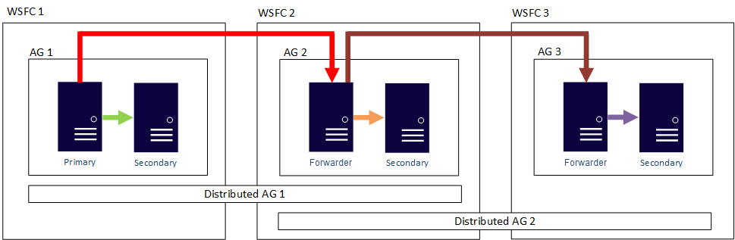
Verteilte Verfügbarkeitsgruppen
primäres Replikat kann Teil von zwei unterschiedlichen verteilten Verfügbarkeitsgruppen sein

Slide 50
AlwaysOn Availability Standard
PLUS
Simpel
Assistent
Ab Standard Edition
Easy Troubleshooting
Seit SQL 2014 depricated
Replica synchron
FO on database level
MINUS
Kein Automatischer FO, aber ConnectString
Kein Client redirect
Nur ein replica
Windows Cluster notwendig
Ab Enterprise Edition

Slide 51
Überblick
Überblick
LogShipping
toDos
Spiegeln
SQL Cluster
Hochverfügbarkeitsgruppen
Replikation

Slide 52
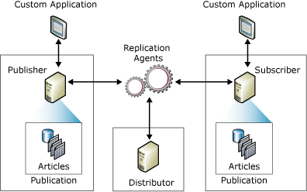
Replikation

Slide 53
Replikationesarten
Snapshotreplikation
Komplette Datenpaket wird zum Abonnent übertragen
Transaktionsprotokollreplikation
Transaktionen werden übertragen
Mit aktualisierbaren Abos
Merge Replikation
Gegenseiter Austausch von Datenänderungen
Konfliktlöser bei gegenseitig aktualisierbaren Abonements

Slide 54
Abonements
Push oder Pull Abo
Je nachdem wo der Auftrag liegt

Slide 55
Verleger , Verteiler , Abonnent
Verleger hält die Daten vor
Verteiler übernimmt den Austausch der zu synchronisierenden Daten
Verleger und Verteiler können derselbe Server sein
Die auszutauschen Daten werden Artikel genannt
Artikel können aus Tabellen oder auch Sichten bestehen
Horizontale und vertikale Filterung
Abonnenten erhalten die geänderten Daten

Slide 56
Mechanismen im Hintergrund
Proxykonten Jobs
Diverse Aufträge für zB.
das Anlegen des Snapshots in einer Freigabe
Datenaustausch mit Abonnent
Transaktionsprotkollleseagent
Snapshotagent

Slide 57
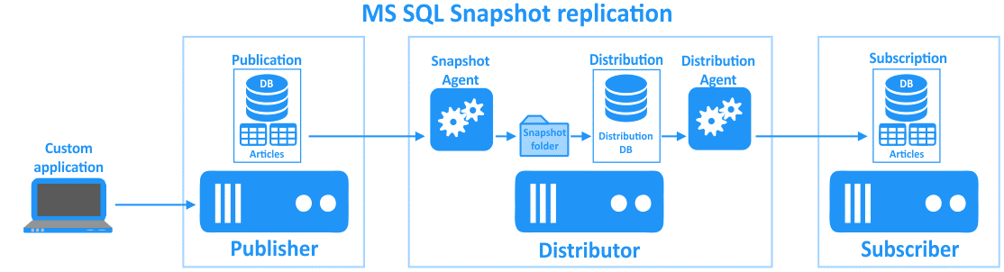
SnapshotRepliaktion

Slide 58
Überblick
Überblick
LogShipping
toDos
Spiegeln
SQL Cluster
Hochverfügbarkeitsgruppen
Repliaktion

Slide 59
Failoverrichtlinien
Zwei Mechanismen
WSFC
Bestimmung des eindeutigen Zieles
Abhängig von Quorum
SQL Server
Komponenten Diagnosen

Slide 60
Reaktionsfähigkeit des SQL Server
Ressourcen DLL
Timeoutprüfung
Antwortzeit von sp_server_diagnostic
Kann definiert werden
Intervall = 1/3 des Healtchecktimeout
Standard 30000 ms (min: 15000ms)
Regelmäßge Messung
ALTER SERVER CONFIGURATION
SET FAILOVER CLUSTER PROPERTY HealthCheckTimeout = 15000;

Slide 61
Komponentendiagnose
System
Resource
Query_process
Io_subystem
events

Slide 62
Ebenen
Ebene | Bedingung | BESCHREIBUNG
0 | Kein automatischer Failover oder Neustart | Gibt an, dass bei einer Fehlerbedingung nicht automatisch ein Failover oder Neustart ausgelöst wird. Diese Ebene ist nur für die Systemwartung vorgesehen.
1 | Failover oder Neustart bei Serverausfall | Gibt an, dass ein Neustart oder ein Failover des Server ausgelöst wird, wenn die folgende Bedingung zutrifft: SQL Server-Dienst ist ausgefallen.

Slide 63
Ebenen
3* | Failover oder Neustart bei wichtigen Serverfehlern | Gibt an, dass ein Neustart oder ein Failover des Server ausgelöst wird, wenn eine der folgenden Bedingungen zutrifft: SQL Server-Dienst ist ausgefallen. SQL Server-Instanz reagiert nicht (die Ressourcen-DLL kann von sp_server_diagnostics keine Daten innerhalb der durch die HealthCheckTimeout-Einstellungen vorgegebenen Zeit empfangen). Die gespeicherte Systemprozedur sp_server_diagnostics gibt einen Systemfehler zurück.

Slide 64
Ebenen
4 | Failover oder Neustart auf mittelschweren Serverfehlern | Gibt an, dass ein Neustart oder ein Failover des Server ausgelöst wird, wenn eine der folgenden Bedingungen zutrifft: SQL Server-Dienst ist ausgefallen. SQL Server-Instanz reagiert nicht (die Ressourcen-DLL kann von sp_server_diagnostics keine Daten innerhalb der durch die HealthCheckTimeout-Einstellungen vorgegebenen Zeit empfangen). Die gespeicherte Systemprozedur sp_server_diagnostics gibt einen Systemfehler zurück. Die gespeicherte Systemprozedur sp_server_diagnostics gibt einen Ressourcenfehler zurück.

Slide 65
Ebenen
5 | Failover oder Neustart bei qualifizierten Fehlerbedingungen | Gibt an, dass ein Neustart oder ein Failover des Server ausgelöst wird, wenn eine der folgenden Bedingungen zutrifft: SQL Server-Dienst ist ausgefallen. SQL Server-Instanz reagiert nicht (die Ressourcen-DLL kann von sp_server_diagnostics keine Daten innerhalb der durch die HealthCheckTimeout-Einstellungen vorgegebenen Zeit empfangen). Die gespeicherte Systemprozedur sp_server_diagnostics gibt einen Systemfehler zurück. Die gespeicherte Systemprozedur sp_server_diagnostics gibt einen Ressourcenfehler zurück. Die gespeicherte Systemprozedur sp_server_diagnostics gibt einen Fehler bei der Abfrageverarbeitung zurück.

Slide 66
Flexible Failover Policies
Health check time-out Schwellenwert
sp_server_diagnostics stored procedure performs health checks
Automatic Failover condition levels
Level one – On server failure
Level two – On server unresponsive
Level three – On critical server error
Level four – On moderate server error
Level five – On any qualified failure conditions
Notes:
20465D
8: AlwaysOn Availability Groups

Slide 67
Policies
ALTER AVAILABILITY GROUP AG1 SET (FAILURE_CONDITION_LEVEL = 1);
ALTER AVAILABILITY GROUP AG1 SET (HEALTH_CHECK_TIMEOUT = 60000);
Default 30 seconds

Slide 68
toDos
Alle HA Modelle, die auf Redundaz der Daten aufbauen, übertragen keine Inhalte der Systemdatenbanken
Msdb (Jobs, Zeotpläne, Wartungsaufträge, Alerts, Emailsystem)
Master (Logins)
Im Falle eines Clusters gibt es keine Datenredundanz!
Logins und Jobs müssen manuell übertragen werden
Zb. Sp_help_revlogin, sp_change_users_login

